Slide 1
K pojetí výuky literární teorie v česko-polském příhraničí a několik úvah o ústní MZ z ČJL
Gabriel Juchelka
Konference SPOLUČJ
Společnost učitelů čjl, z. s.
Obchodní akademie a SOŠ logistická, Opava, p. o.
KATEDRA ČESKÉHO JAZYKA A LITERATURY S DIDAKTIKOU, PdF OU
KRAJSKÝ METODICKÝ KABINET ČJL PROJEKTU SYPO PRO MORAVSKOSLEZSKÝ KRAJ

Slide 2
Průzkumné šetření
2019 – mikroregion Hlučínsko-západ
2021/2022 – polské příhraniční gminy Kietrz a Lubomia a město Wodzisław Śląski
Co z oblasti literární teorie
se učí na 2. ZŠ?
Kdo a jak to učí?
zdroj: mapy.cz, upraveno

Slide 3
Výčet míst zapojených do průzkumu
školy v místech:
PL: Kietrz, Dzierżysław, Nowa Cerekwia, Pilszcz, Ściboryce Wielkie, Nasiedle, Lubomia, Syrynia a Wodzisław Śląski
ČR: všechny obce mikroregionu Hlučínsko-západ, kde jsou ZŠ s 2. st.
Ø pedagogická praxe polských učitelů 20 let
12 žen
Ø pedagogická praxe českých učitelů 9,25 let
13 žen, 4 muži

Slide 4
Co učit?
V Polsku existuje „sylabus“, který definuje obsah přijímací zkoušky na SŠ, učitelé jej vnímají závazně, proto všichni respondenti z Polska uvedli, že mají ve vzdělávacích programech explicitně uvedeno, co mají učit. U nás (2019) toto o svém ŠVP uvedl jeden respondent.

Slide 5
ZAJÍMAVÁ (?) ZJIŠTĚNÍ
Učí se prakticky totéž (desítky pojmů), ale…
Pojem lyrický subjekt nebývá na českých ZŠ příliš zmiňován, v Polsku naopak ano, ani jeden respondent z Polska neuvedl možnost, že tento termín explicitně učí, v mikroregionu Hlučínsko-západ tomu bylo jinak – 11 respondentů z 17 uvedlo, že pojem lyrický subjekt neučí.
Na českých školách učili jen ve 2/3 případů o anafoře a apostrofě, v Polsku – podle sdělení respondentů – učí všichni o anafoře a apostrofě, avšak prakticky neučí o synekdoše, na českých školách se synekdochou aktivně ve vyučování zabývá polovina respondentů.

Slide 6
ZAJÍMAVÁ (?) ZJIŠTĚNÍ
V Polsku se prakticky vůbec neučí o přerývaném rýmu.
Až na jednu kladnou odpověď uvedli respondenti v Polsku, že neučí metonymii, popř. jen bezpojmově (2 respondenti), 1 respondent učí jen definici, v ČR učí všichni učitelé o metonymii.
Dále se v Polsku prakticky vůbec nepracuje s pojmem epigram.

Slide 7
Jak se učí literární teorie? (ČR × PL)
37 % × 33 % učitelů – vysvětlí definici, uvede příklady, vede žáky k vyhledání uměleckého prostředku.
25 % × 0 % – totéž, navíc vede žáky k vysvětlení využití uměleckého prostředku.
19 % × 66 % – nejdříve pracuje s textem, hovoří o prostředku a pak jej definuje.
19 % × 0 % – totéž, navíc vede žáky k vysvětlení využití uměleckého prostředku.

Slide 8
Jak se pracuje s textem?
Podobně v Česku i v Polsku učitelé vedou žáky často nebo takřka vždy k interpretaci textu, a to nejčastěji tak, že žákům dávají prostor k tomu, aby se nad textem zamysleli, vybraní žáci pak text interpretují a učitel provádí případné korekce, příp. využívají metod práce s textem formou tzv. čtenářských dílen apod. Další častou možností je společná interpretace textu (např. formou řízeného rozhovoru).
Jak na českém, tak na polském území se nejčastěji vyučuje problematika literární teorie v souvislosti s výukou literární, kdy je – obrazně řečeno – literární teorie vedlejším efektem výuky. Nejčastěji je v Polsku v posledním ročníku ZŠ v rozvrhu 5 hodin polštiny, z toho jsou 4 hodiny věnovány literatuře.

Slide 9
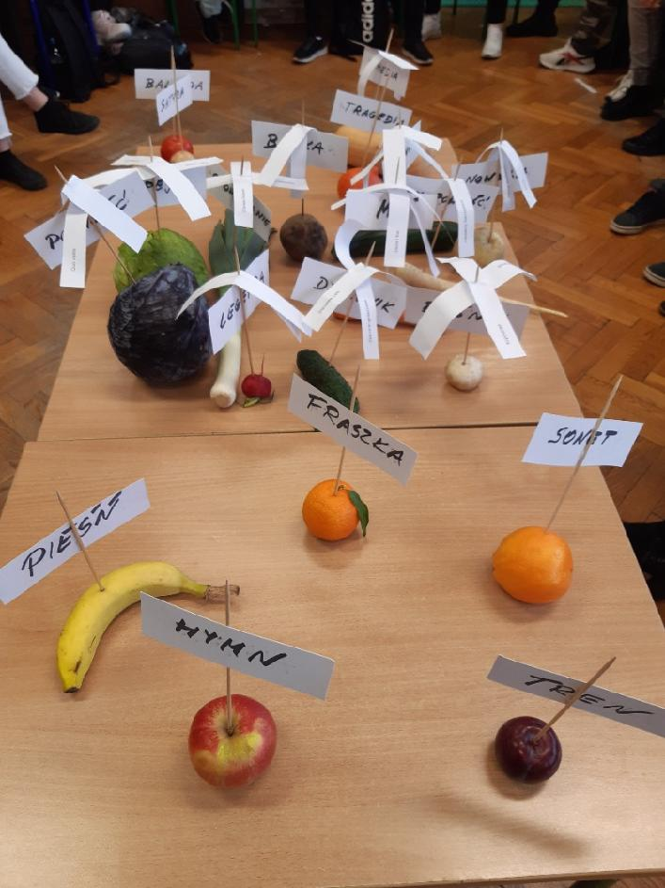
Zjištění ze stáže (prosinec 2021)

Slide 10
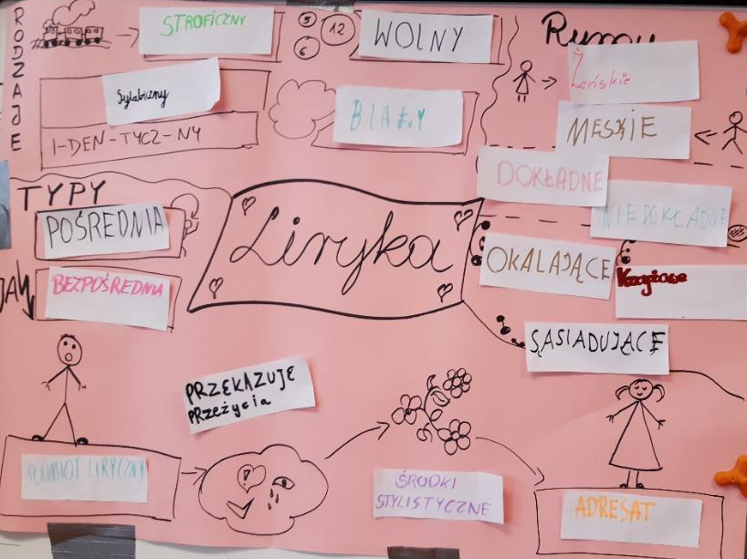
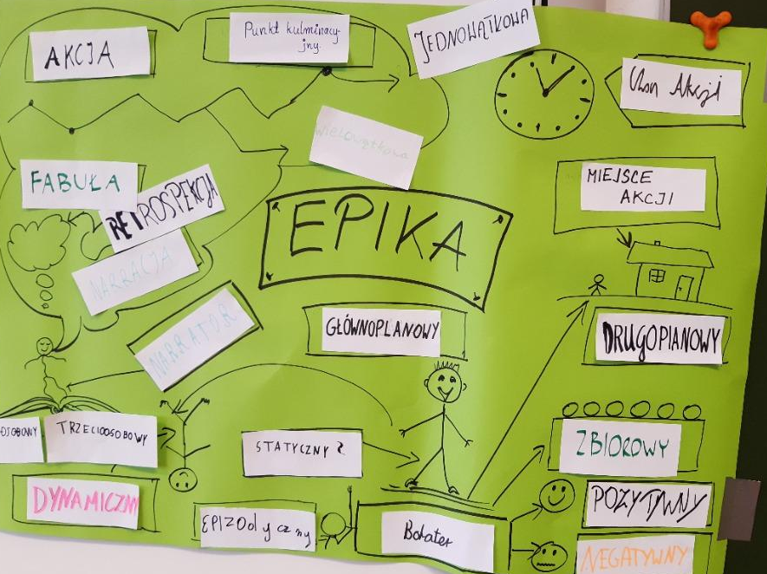
Mnohem podrobněji se učí lit. teorie
Státem určený kánon knih („lektury“), tyto knihy a jejich fragmenty sloužily i k demonstraci učiva lit. teorie.

Slide 11
Školní ústní MZ z ČJL – náměty k diskusi Pozn.: Tyto náměty vycházejí ze zkušeností SŠ učitele, nejsou podloženy výzkumy.
Co je cílem ústní MZ? (lit. historie?, četba knih ze školního kánonu, který nebude nikdy vyhovovat všem?, „předstírání“ znalostí?)
Domnívám se, že cílem by měla být KOMUNIKACE i v realitě komunikace o literární komunikaci, žákova recepce díla, jeho pokus o vystižení hlavní myšlenky, inspirace, pokus o lit. teoretický rozbor díla – v základních obrysech, argumentace a prezentace svých zjištění.

Slide 12
Musí být ústní maturita na každé škole stejná?
Domnívám se, že nikoliv.
Níže představím svůj osobní pohled, který by mohl fungovat v realitě SOŠ.
Jsem přesvědčen, že volnost, která byla školám dána, má přispět k hledání takové formy MZ, aby vyhovovala potřebám žáků, ale i profesí, které mají žáci po MZ vykonávat.

Slide 13
Jak toho dosáhnout? 1
Zcela je to asi nemožné... Ale:
Určitě bych nechtěl žádnou revoluci, domnívám se, že tak, jak byla maturita nastavena CERMATem, bylo funkční (z mého pohledu se málo hovořilo o recepci díla…).
Zachovejme školní kánony, z nichž žák vybírá k MZ 15 knih.
5 knih pak žák přečte dle své vlastní iniciativy, jakýchkoliv, musí se však jednat o beletrii, zpracuje pak sám lit. teoretický rozbor, pokusí se vystihnout myšlenku díla atp. Průběžně po celou dobu docházky toto konzultuje se svým češtinářem.

Slide 14
Jak toho dosáhnout? 2
K MZ zpracuje PW (či jiné) prezentace o těchto 5 knihách.
U ústní MZ losuje jednu z 15 knih školního kánonu + 1 knihu z 5 vlastních knih (týž den, možná by bylo lepší v jiném termínu?).
Před komisí prezentuje (15 – 30 min.) svou knihu, lit. teoretická tvrzení dokládá úryvky, prezentuje svůj pohled, srovnává např. části knihy či postavy = argumentuje, hodnotí, posuzuje…
Jsem více než přesvědčen, že členové komise nemusejí mít tyto knihy přečtené (budeme žákům věřit), hodnotili bychom způsob argumentace a prezentace => komunikaci v praxi.

Slide 15
Použité zdroje
Rámcový vzdělávací program pro základní vzdělávání [online]. Praha: MŠMT, 2017 [cit. 2019-02-09]. Dostupné z: http://www.msmt.cz/file/43792/
SPECIFIKACE POŽADAVKŮ PRO JEDNOTNOU PŘIJÍMACÍ ZKOUŠKU V PŘIJÍMACÍM ŘÍZENÍ NA STŘEDNÍ ŠKOLY V OBORECH VZDĚLÁNÍ S MATURITNÍ ZKOUŠKOU ČESKÝ JAZYK A LITERATURA [online]. Praha: Centrum pro zjišťování výsledků vzdělávání [cit. 2021-10-11]. Dostupné z: https://prijimacky.cermat.cz/files/files/dokumenty/specifikace-pozadavku/JP17_Specifikace_pozadavku-CJL-ctyrlete-obory.pdf
EGZAMIN ÓSMOKLASISTY W 2021 ROKU - JĘZYK POLSKI: Vademecum nauczyciela [online]. Warszawa: Ośrodek Rozwoju Edukacji, 2021 [cit. 2021-10-11]. ISBN ISBN 978-83-66830-00-4. Dostupné z: https://www.ore.edu.pl
Egzamin ósmoklasisty w 2021 r. [online]. KRAKÓW: CKE, 2021 [cit. 2022-01-10]. Dostupné z: http://www.oke.krakow.pl/inf/filedata/files/Zmiany%20w%20EO%20w%202021%20r..pdf

Slide 16
Děkuji za pozornost.
Gabriel Juchelka
Juchelka.g@seznam.cz
Společnost učitelů čjl, z. s.
Obchodní akademie a SOŠ logistická, Opava, p. o.
KATEDRA ČESKÉHO JAZYKA A LITERATURY S DIDAKTIKOU, PdF OU
KRAJSKÝ METODICKÝ KABINET ČJL PROJEKTU SYPO PRO MORAVSKOSLEZSKÝ KRAJ

